Slide 1
Mario Medeiros
Disaster Developer
Divulgador Linux Open Source
Uso Programação Orientada à
CTRL + C
CTRL + V

Slide 2
IMC Com Python
Criando uma aplicação para Cálculo de IMC
(Índice de Massa Corporal)
usando Linux, BASH, Python e Zenity

Slide 3
IMC Com Python
O índice de massa corporal (IMC) é uma medida internacional usada para calcular se uma pessoa está no peso ideal. Desenvolvido pelo polímata Lambert Quételet no fim do século XIX, trata-se de um método fácil e rápido para a avaliação do nível de gordura de cada pessoa, sendo, por isso, um preditor internacional de obesidade adotado pela Organização Mundial da Saúde (OMS).
Python é uma linguagem de programação de alto nível, interpretada, de script, imperativa, orientada a objetos, funcional, de tipagem dinâmica e forte. Foi lançada por Guido van Rossum em 1991. Atualmente possui um modelo de desenvolvimento comunitário, aberto e gerenciado pela organização sem fins lucrativos Python Software Foundation. Apesar de várias partes da linguagem possuírem padrões e especificações formais, a linguagem como um todo não é formalmente especificada. O padrão de facto é a implementação CPython.
IMC: Índice de Massa Corporal
Python:
Linux:
Sistema Operacional de código aberto (Open Source)

Slide 4
IMC Com Python
BASH:
É um interpretador de comandos.
Um entre os diversos tradutores entre o usuário e o sistema operacional, conhecido como shell.
Neste caso utilizaremos o bash (bourne again shell).
Zenity:
Zenity é um programa, software livre e cross-plataform que permite a execução de caixas de diálogo em GTK+ com base em interface de linha de comandos (CLI) e shell scripts.

Slide 5
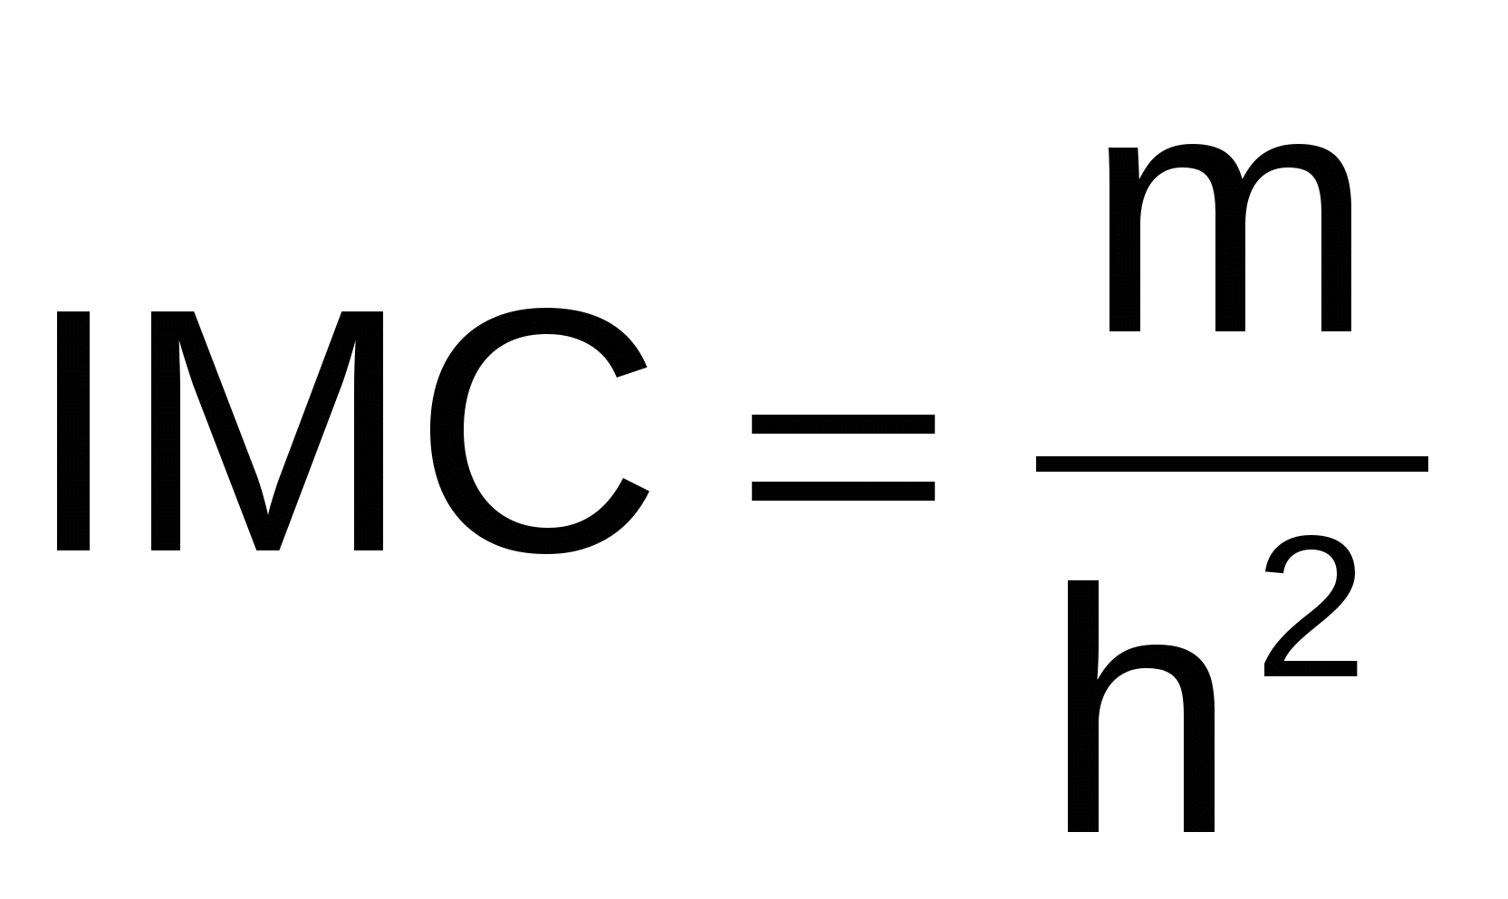
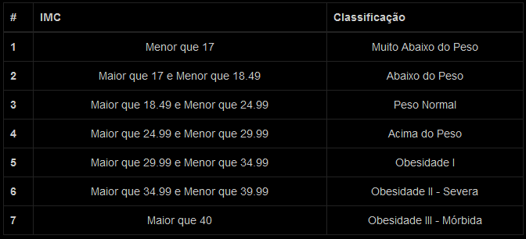
IMC Com Python
Como Funciona O Cálculo de IMC
Cálculo O IMC é determinado pela divisão da massa do indivíduo pelo quadrado de sua altura, em que a massa está em quilogramas e a altura em metros.

Slide 6
IMC Com Python
As Aplicações Utilizadas
Aplicações Primárias
Linux
Bash
Python
Aplicações Secundárias
Zenity
Biblioteca Zenipy

Slide 7
IMC Com Python
Instalando Aplicações Secundárias
Instalando Zenity
#apt-get install zenity
Instalando zenipy
Instalando usando pip:
$ pip install zenipy
Ou clonando repositório git:
$ git clone https://github.com/poulp/zenipy.git
$ cd zenipy
$ python setup.py install

Slide 8
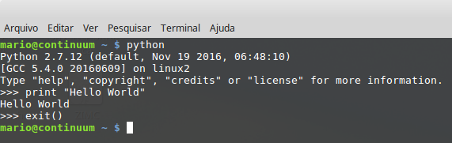
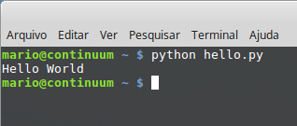
IMC Com Python
Rodando Seu Primeiro Programa Em Python
Usando o interpretador python
Usando um arquivo.py:
#! /usr/bin/env python
#-*- coding: UTF-8 -*-
print "Hello World"
Após a criação do arquivo em seu editor preferido, salve o arquivo com extensão py. Digite python hello.py

Slide 9
IMC Com Python
Já que conseguimos gerar o primeiro programa em Python, vamos agora para o código da aplicação que calcula o IMC.

Slide 10
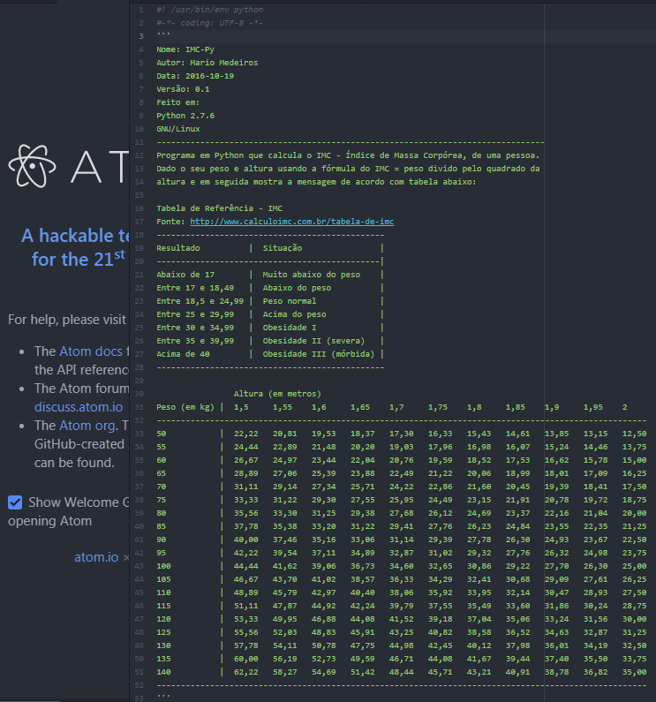
IMC Com Python
Primeira parte do código do programa/aplicação IMC.
Esta primeira parte é o comentário do código, com algumas informações sobre versão, e o básico sobre IMC.
Obs: Não é necessário esse nível de detalhamento de informações. Aqui serve como exemplo, somente.

Slide 11
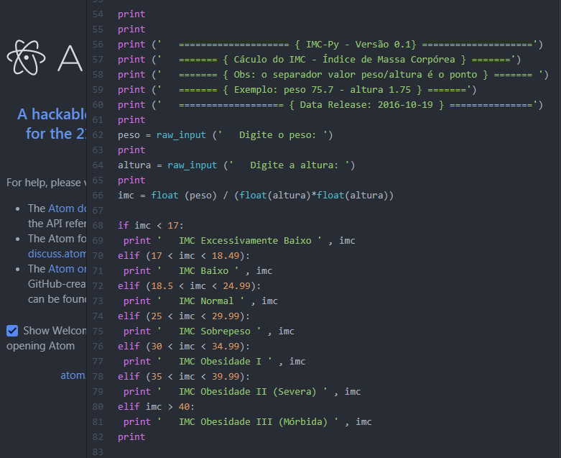
IMC Com Python
Segunda parte do código do programa/aplicação IMC.
É esta parte que faz todos os cálculos e retorna na tela o resultado.

Slide 12
IMC Com Python
IMC Com Python
Rodando A Aplicação
Uma que vez que o código já está pronto, vamos ver o funcionamento do mesmo. No terminal, acesse o diretório onde está o arquivo e digite python imc.py
Supondo que tenha dado o nome de imc.py para programa.

Slide 13
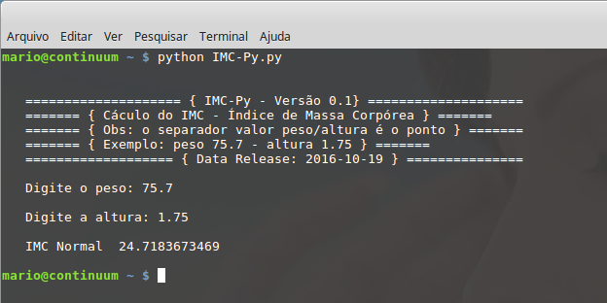
IMC Com Python
Executando programa imc.py
Tela do programa, onde há uma pequena instrução de uso e os campos para inserção dos dados solicitados, como o peso e altura, onde após isso, retorna o resultado do cálculo.

Slide 14
IMC Com Python
Até agora foi mostrada a forma mais comum de se montar e rodar um código bem simples em Python.
Vamos fazer algo um pouco mais elaborado e que o resultado do código mostre janelas gráficas para melhor interagir com usuários. Agora entra o Zenity e a biblioteca zenipy, que integra o Python com o Zenity.
Obs: estes recursos servem para aplicações simples e corriqueiras. Para algo que exija maior complexidade, é mais adequado e apropriado, deve-se pesquisar sobre outras bibliotecas e IDEs mais robustas e IDEs para desenvolvimento. No nosso caso, um editor de texto básico para codificar e o bash com zenity já atendem o que estou propondo, que é somente uma demonstração básica de integração Python e Zenity. Nada além disso.
Então vamos ver como fazer essa integração Python com Zenity e rodar esta mesma aplicação, interagindo com janelas gráficas no Linux.

Slide 15
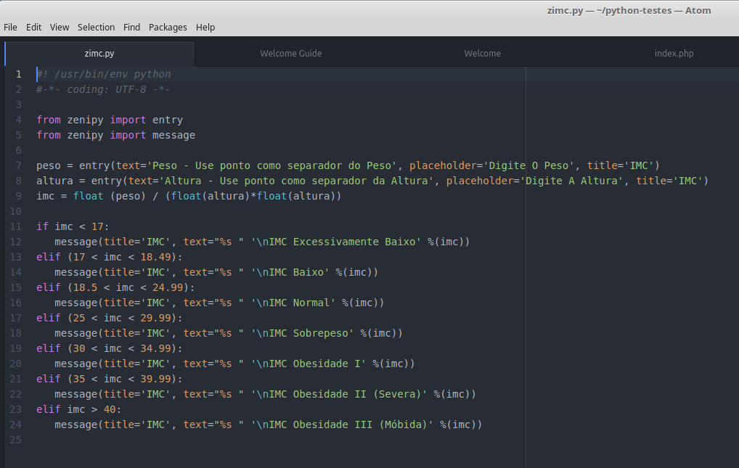
IMC Com Python
Código modificado para integrar a biblioteca zenipy.

Slide 16
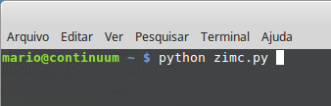
IMC Com Python
Acesse o terminal e digite python zimc.py e o programa irá chamar as janelas para inserção dos dados.

Slide 17
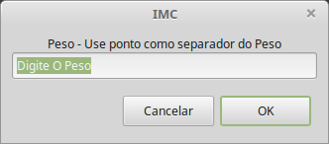
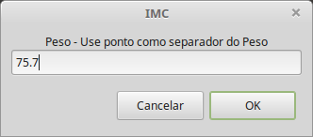
IMC Com Python

Slide 18
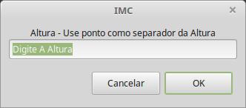
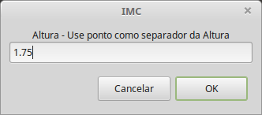
IMC Com Python

Slide 19
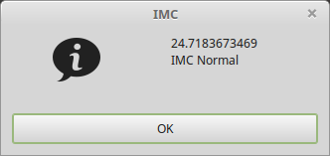
IMC Com Python

Slide 20
IMC Com Python
A aplicação roda tanto em modo texto (CLI) quanto em modo gráfico (GUI), com pequenos ajustes no código. Pode-se com isso, deixar um atalho no Desktop para facilitar o acesso à aplicação. Para isso, veja qual a forma de ser fazer em sua distribuição Linux e qual o seu ambiente gráfico utiliza. Para este exemplo, eu utilizei Linux Mint 18.3, ambiente gráfico Cinnamon, em que Zenity se integra muito bem. Não fiz testes em outros ambientes ou distros Linux, bem como nem cheguei perto de um outro pseudo O.S. que costuma aparecer de tempos em tempos, algumas telas azuis. Li muito por alto, que o zenity foi portado para o “RuWindows”, mas não fui atrás dos documentos. Não há interesse nenhum de minha parte para tal.

Slide 21
IMC Com Python
IMC Com Python
Algumas sugestões
Criar um pacote .deb para instalação do pacote via dpkg.
Deixar o arquivo executável com comando chmod +x imc.py ou zimc.py
Colocar o arquivo em /usr/bin/ para chamá-lo de qualquer local e para qualquer usuário do sistema. Lembrando que para isso deve-se copiar o arquivo no diretório acima mencionado, como root e deixá-lo como executável.
Criar um atalho no Desktop, para chamar a aplicação gráfica.

Slide 22
IMC Com Python
Links E Referências
Python
https://www.python.org/
Python Wikipedia
https://pt.wikipedia.org/wiki/Python
IMC
https://pt.wikipedia.org/wiki/%C3%8Dndice_de_massa_corporal
Zenity
https://help.gnome.org/users/zenity/
https://help.gnome.org/users/zenity/2.32/
https://wiki.gnome.org/Projects/Zenity
https://en.wikipedia.org/wiki/Zenity
Zenipy
https://github.com/poulp/zenipy
Mario Medeiros
Email: m4r10m@gmail.com
GitHub: https://github.com/lowcypher
http://www.mariomedeiros.eti.br
http://www.mariomedeiros.eti.br/artigos
http://www.mariomedeiros.eti.br/utils
http://www.mariomedeiros.eti.br/cv
http://www.lowcypher.eti.br
https://lowcypheraugur.bandcamp.com

Slide 23
Qapla’!

